Slide 1
Моя планета – Самые интересные места планеты
Памятник Битве народов в Германии
Выполнил студент Соколов Максим

Slide 2
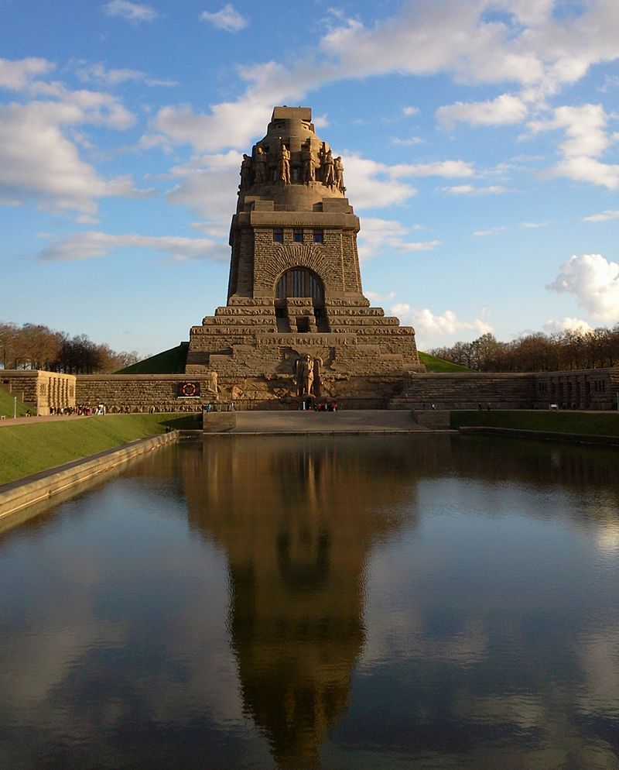
С 16 по 19 октября 1813 года под Лейпцигом произошла так называемая Битва народов, в которой коалиция русских, австрийских, прусских и шведских войск разбила французскую армию Наполеона Бонапарта. До Первой мировой войны эта битва являлась крупнейшей в истории Европы.

Slide 3
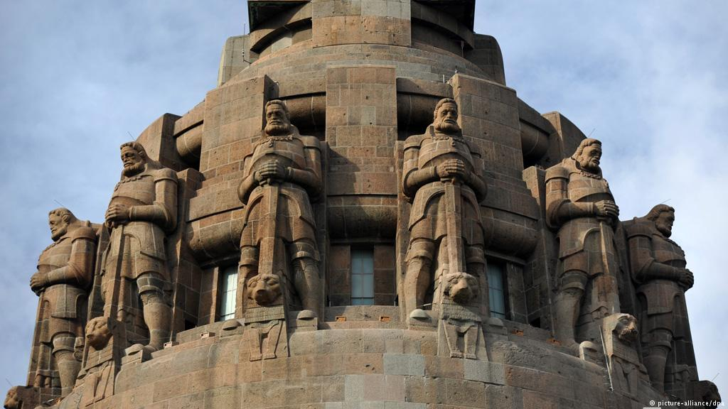
Впервые идея воздвижения памятника предложена вскоре после самой битвы Эрнстом Морицем Арндтом.

Slide 4
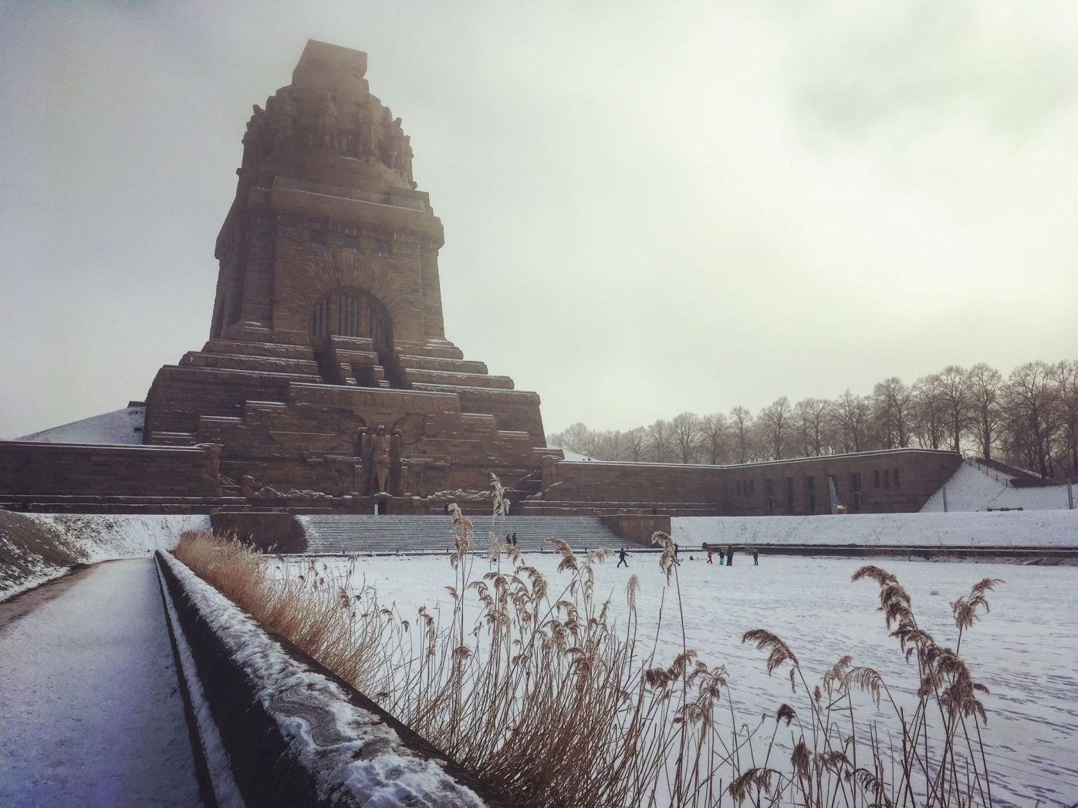
Но поскольку Саксония, участвовавшая в битве на стороне Наполеона, понесла серьёзные территориальные потери, идея памятника не встретила поддержки.

Slide 5
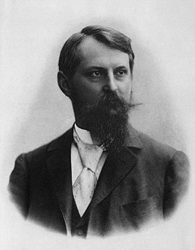
18 октября 1898 года состоялась закладка национального мемориала Битвы народов, возведённого по чертежам берлинского архитектора Бруно Шмица.

Slide 6
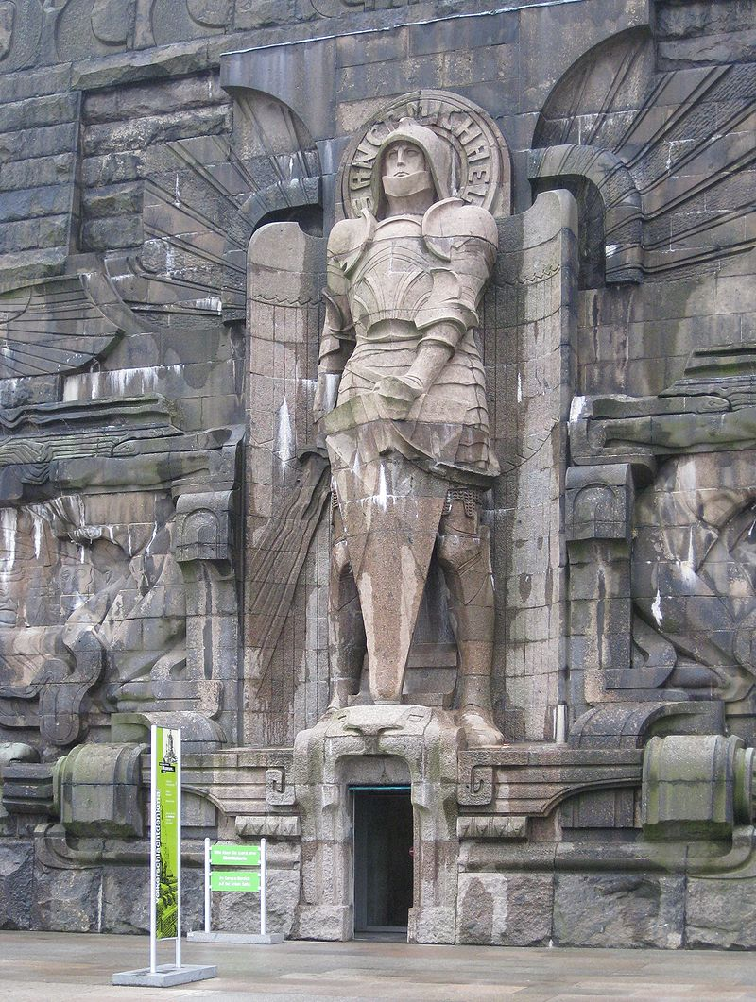
Торжественное открытие состоялось в 1913 году, к столетию сражения. Инициатором проекта был Клеменс Тиме, председатель Германского союза патриотов и магистр масонской ложи.

Slide 7
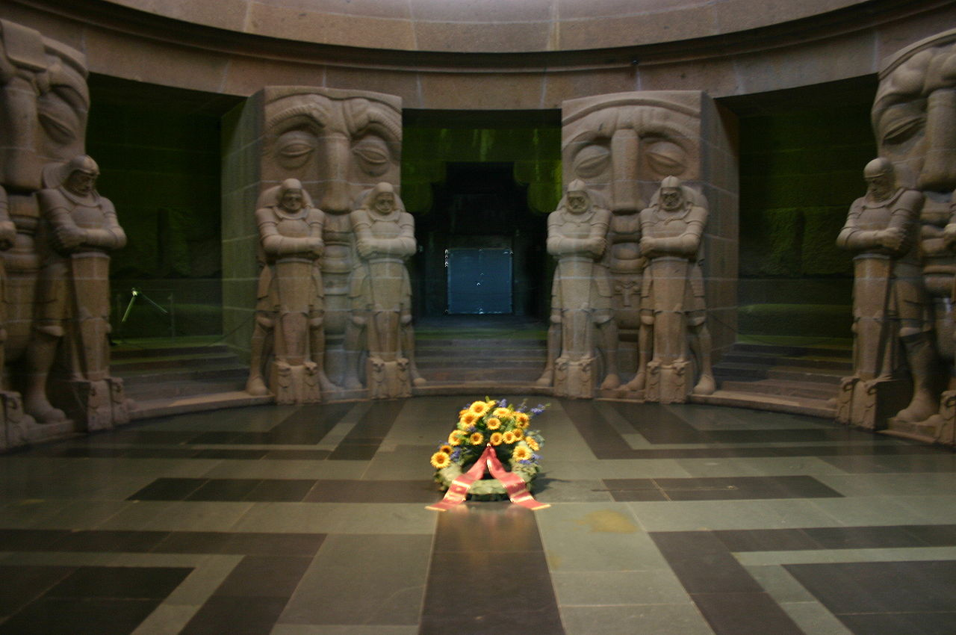
Финансирование осуществлялось за счёт специально организованной лотереи и пожертвований.

Slide 8
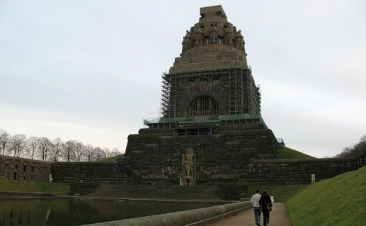
В 2003 году начались работы по восстановлению монумента, которые завершились к его столетию в 2013 году.

Slide 9
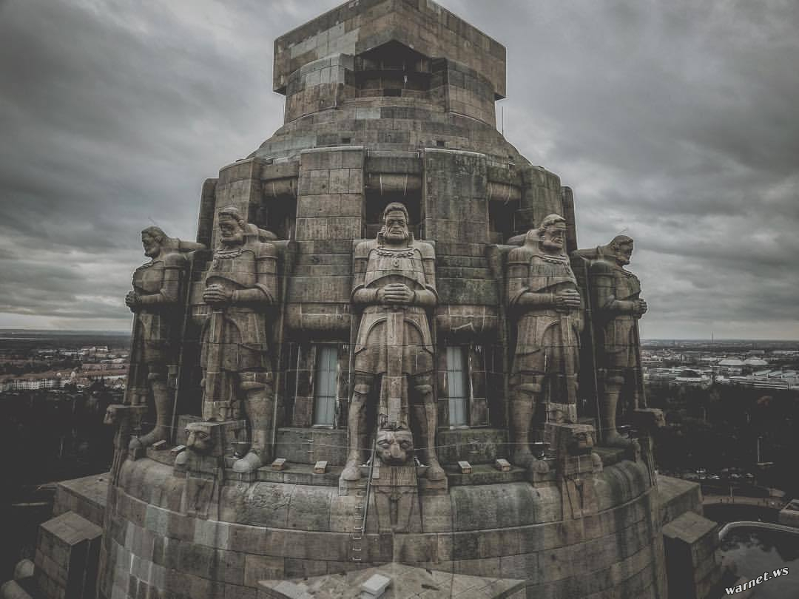
Затраты на восстановление, составили больше 30 миллионов евро. Источниками финансирования являлись фонд «Памятник Битве народов», земля Саксония, город Лейпциг и пожертвования.

Slide 10
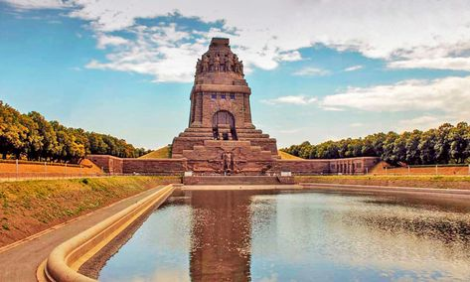
После Первой мировой войны Битва народов и посвящённый ей памятник стали трактоваться как один из символов национального пробуждения германского народа.

Slide 11
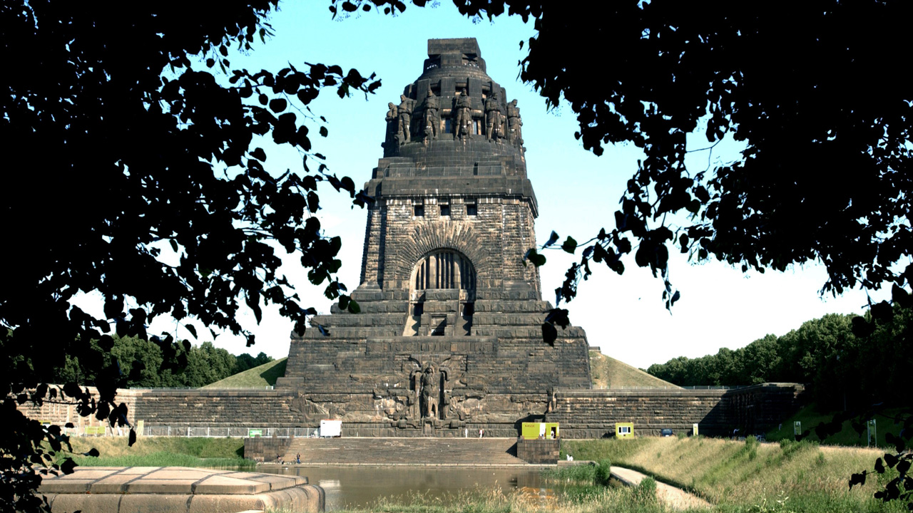
Особенно в 1930—1940 годах нацисты широко использовали этот мемориал в пропагандистских целях.

Slide 12
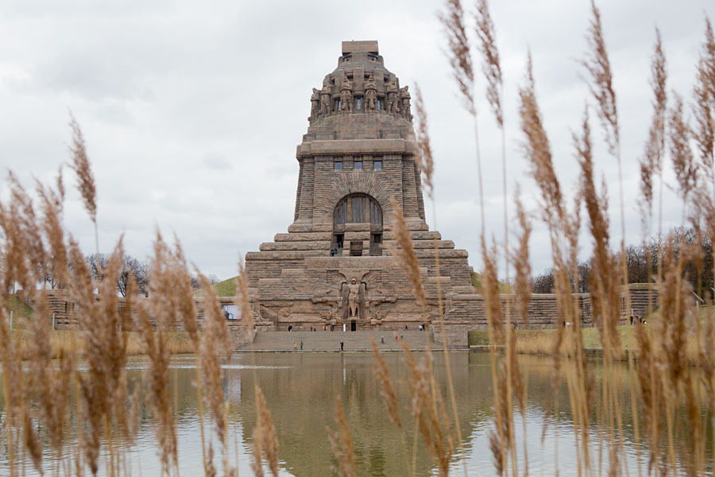
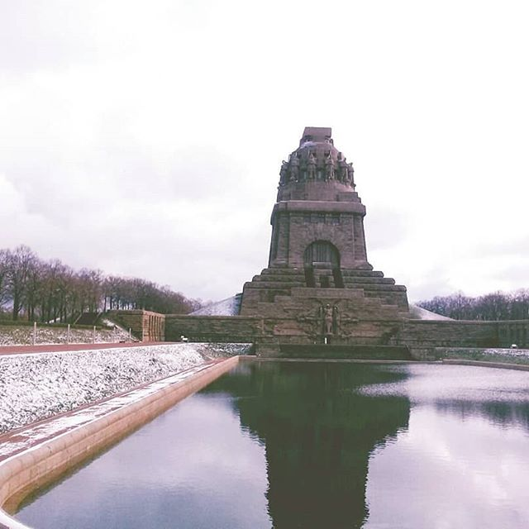
Как выглядит в разные времена года
Лето
Осень
Зима

Slide 13
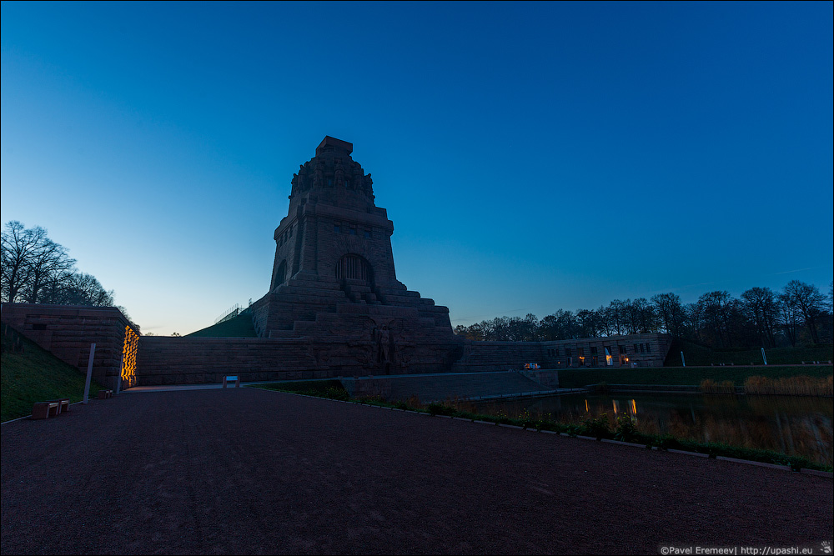
Вследствие чего во времена ГДР власти даже думали снести памятник, ассоциировавшийся с прославлением германского национализма; как символ «русско-немецкого братства по оружию» он всё же был оставлен.

Slide 14
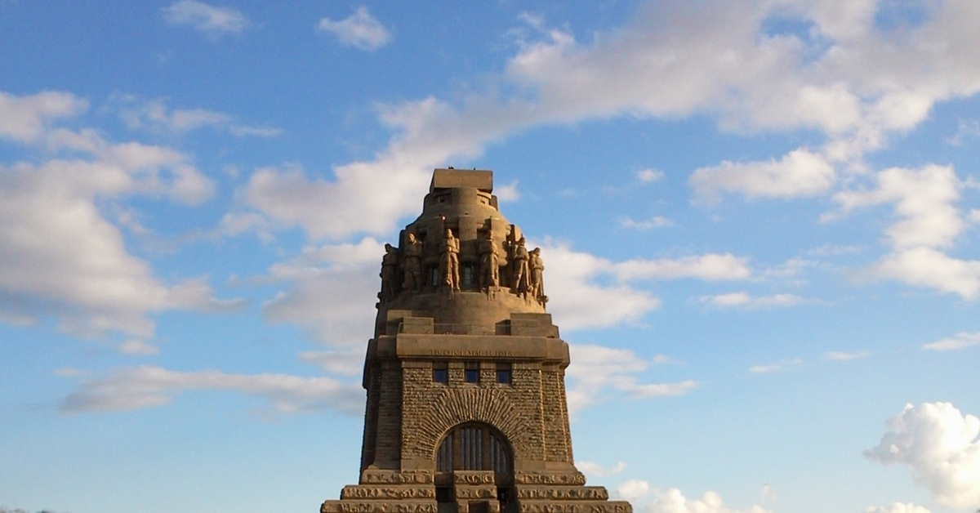
Тем не менее, значительных усилий по его сохранению не предпринималось.

Slide 15
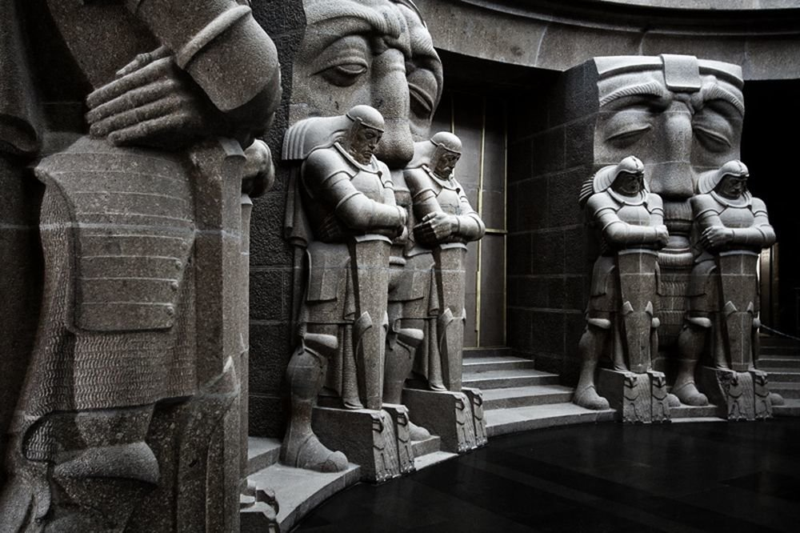
В 2003 году начались работы по восстановлению монумента, которые завершились к его столетию в 2013 году.

Slide 16
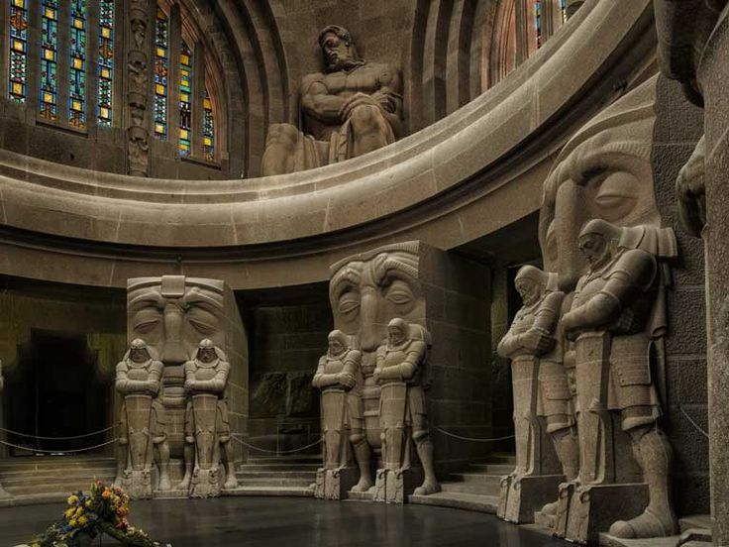
Затраты на восстановление, составили больше 30 миллионов евро. Источниками финансирования являлись фонд «Памятник Битве народов», земля Саксония, город Лейпциг и пожертвования.

Slide 17
Спасибо за внимание

Slide 18
Материал взят с итернет сайта: https://ru.wikipedia.org/wiki/%D0%9F%D0%B0%D0%BC%D1%8F%D1%82%D0%BD%D0%B8%D0%BA_%D0%B1%D0%B8%D1%82%D0%B2%D0%B5_%D0%BD%D0%B0%D1%80%D0%BE%D0%B4%D0%BE%D0%B2

